Slide 1
Chương 07 CON TRỎ
Nguyễn Thanh Tùng

Slide 2
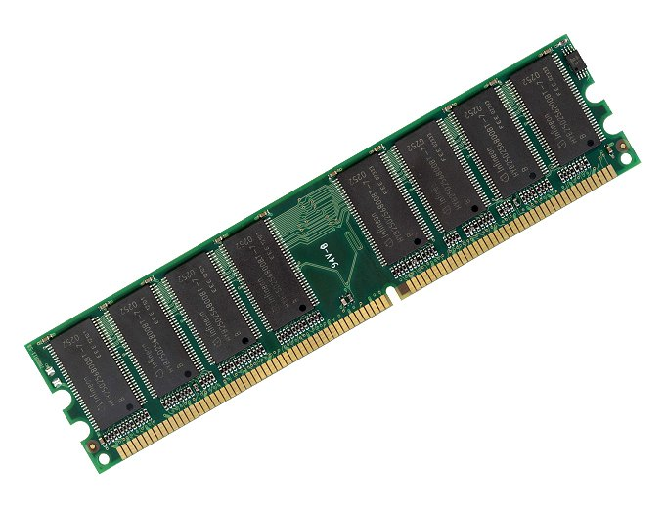

Slide 3
Nội dung
Tổ chức bộ nhớ thực thi
Ứng dụng của con trỏ
Mô hình của con trỏ
Toán tử &
Khai báo trỏ
Toán tử *
Các phép toán trên con trỏ
Con trỏ và mảng
Cấp phát bộ nhớ động
Con trỏ và cấu trúc, toán tử ->
Các chủ đề nâng cao với con trỏ
Thứ tự đánh giá * và ++, --
Con trỏ và const
Con trỏ đến con trỏ
Con trỏ void

Slide 4
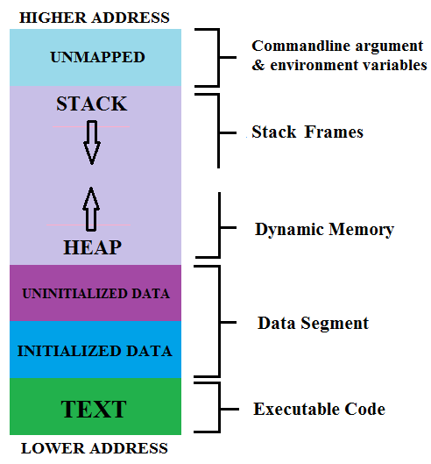
Tổ chức bộ nhớ thực thi
Khi chương trình được lên bộ nhớ để thực thi, hệ thống tổ chức bộ nhớ như hình vẽ
(Nguồn: http://proprogramming.org/)

Slide 5
Tổ chức bộ nhớ thực thi
Vùng “text”
Chứa mã thực thi của chương trình
Vùng này chỉ đọc
Vùng này có thể dùng chung trong trường hợp chương trình thực thi thường xuyên
(Nguồn: http://proprogramming.org/)

Slide 6
Tổ chức bộ nhớ thực thi
Vùng “Data”
Gồm:
Dữ liệu được khởi động (bởi người lập trình)
Dữ liệu không được khởi động (bởi người lập trình)
(Nguồn: http://proprogramming.org/)

Slide 7
Tổ chức bộ nhớ thực thi
Vùng “Data”
Gồm:
Dữ liệu được khởi động (bởi người lập trình)
Biến toàn cục
Biến tĩnh (static)
Vùng này gồm hai vùng con:
Chỉ đọc
Ví dụ: Hằng chuỗi
Đọc/ghi
Các biến static và global không hằng
(Nguồn: http://proprogramming.org/)

Slide 8
Tổ chức bộ nhớ thực thi
Vùng “Data”
Gồm:
Dữ liệu được khởi động
Dữ liệu không khởi động bởi người lập trình
Biến toàn cục
Biến tĩnh (static)
Hệ thống khởi động về 0 (số) cho các biến không được người lập trình chủ động khởi động
(Nguồn: http://proprogramming.org/)

Slide 9
Tổ chức bộ nhớ thực thi
Vùng “HEAP”
Chứa bộ nhớ xin cấp phát động bởi người lập trình
Liên quan đến Kiểu dữ liệu con trỏ nói trong chương này
(Nguồn: http://chortle.ccsu.edu/)
(Nguồn: http://proprogramming.org/)

Slide 10
Tổ chức bộ nhớ thực thi
Vùng “STACK”
Chứa
Các biến được khai báo trong chương trình
Thông tin mỗi lần gọi hàm
(Nguồn: http://chortle.ccsu.edu/)
(Nguồn: http://proprogramming.org/)

Slide 11
Ứng dụng của con trỏ
Mảng trong C
Phải biết trước số lượng phần tử tại thời điểm viết chương trình
Do đó, cần phải khai báo một số lượng lớn các ô nhớ để sẵn. Tuy nhiên, tại một thời điểm nào đó, chương trình có thể sẽ sử dụng ít hơn rất nhiều → lãng phí
Yêu cầu: Có thể nào dùng mảng với số lượng phần tử chỉ cần biết lúc chương trình đang chạy?
=> Cần con trỏ

Slide 12
Ứng dụng của con trỏ
Mảng trong C
Khi thêm vào và lấy ra các phần tử trên mảng
=> cần phải dịch phải và trái nhiều phần tử → tốn nhiều thời gian
Yêu cầu: Có cách tổ chức dữ liệu nào giúp các phép quản lý phần tử nói trên nhanh chóng
=> Sử dụng danh sách liên kết
=> Cần đến con trỏ

Slide 13
Mô hình của con trỏ
Biến a: là biến có kiểu nào đó bất kỳ
Ô nhớ bắt đầu của a có địa chỉ là: (ví dụ)
0x1234 FFFF
0x1234 FFFF
Biến p: là con trỏ
Chứa địa chỉ của biến x, nghĩa là giá trị
0x1234 FFFF

Slide 14
Mô hình của con trỏ
Biến a: là biến có kiểu nào đó bất kỳ
Ô nhớ bắt đầu của a có địa chỉ là: (ví dụ)
0x1234 FFFF
Biến p: là con trỏ
Chứa địa chỉ của biến x, nghĩa là giá trị
0x1234 FFFF
Minh hoạ con trỏ bởi tên từ ô nhớ biến p
CHỈ ĐẾN (point to) ô nhớ biến x

Slide 15
Toán tử &
Con trỏ lưu trữ địa chỉ của một ô nhớ (biến) khác ➔ Bằng cách nào lấy địa chỉ của một biến hay ô nhớ để gán cho biến con trỏ

Slide 16
Toán tử &
Con trỏ lưu trữ địa chỉ của một ô nhớ (biến) khác ➔ Bằng cách nào lấy địa chỉ của một biến hay ô nhớ để gán cho biến con trỏ
Cách 1: Dùng toán tử & để lấy địa chỉ của một biến đang có
Cách 2: Xin cấp phát bộ nhớ động (phần sau)

Slide 17
Toán tử &
Toán tử & trả về địa chỉ của một biến
Ví dụ
#include <stdio.h>
#include <stdlib.h>
int main(){
int a = 100;
printf("%d\n", a);
printf("%p\n", &a);
system("pause");
return 0;
}
In ra giá trị của a
In ra địa chỉ của a

Slide 18
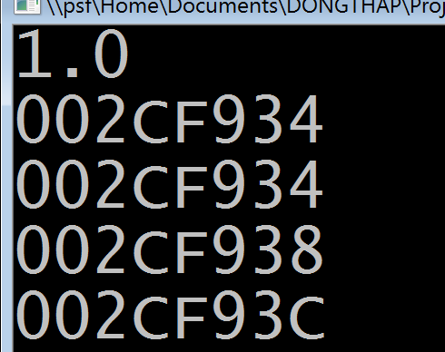
Toán tử &
Toán tử & trả về địa chỉ của một biến
Ví dụ
#include <stdio.h>
#include <stdlib.h>
typedef struct sPoint3D{float x, y, z;} Point3D;
int main(){
Point3D p1 = {1.0f, 2.0f, 3.0f};
printf("%-5.1f\n", p1.x);
printf("%p\n", &p1);
printf("%p\n", &p1.x);
printf("%p\n", &p1.y);
printf("%p\n", &p1.z);
system("pause");
return 0;
}
In ra giá trị của p1.x
In ra địa chỉ của p1
In ra địa chỉ của p1.x
In ra địa chỉ của p1.y
In ra địa chỉ của p1.z

Slide 19
Khai báo con trỏ Cú pháp
<Tên kiểu> * <tên biến>;
<Tên kiểu> * <tên biến a> = 0;
<Tên kiểu> * <tên biến a> = &<tên biến b>;
<tên biến b>: Phải có kiểu <Tên kiểu>, hoặc có kiểu chuyển đổi qua được <Tên kiểu>
0: Hằng số, gọi là NULL

Slide 20
Khai báo con trỏ Cú pháp
a: là số nguyên
p1: con trỏ đến số nguyên, giá trị chưa xác định
p2: con trỏ đến số nguyên, giá trị là NULL
p3: con trỏ đến số nguyên, giá trị chính là địa chỉ của số nhớ a
int a;
int *p1;
int *p2 = 0;
int *p3 = &a;
double d;
double *pd1;
double *pd2 = 0;
double *pd3 = &d;
float f;
float *pf1;
float *pf2 = 0;
float *pf3 = &d;
Point3D p1 = {1.0f, 2.0f, 3.0f};
Point3D *pp1;
Point3D *pp2 = 0;
Point3D *pp3 = &p1;
f: là số float
pf1: con trỏ đến số float, giá trị chưa xác định
pf2: con trỏ đến số float, giá trị là NULL
pf3: con trỏ đến số float, giá trị chính là địa chỉ của số nhớ f

Slide 21
Toán tử *
Toán tử * lấy giá trị (tham khảo) tại một địa chỉ
Toán tử & lấy địa chỉ của biến

Slide 22
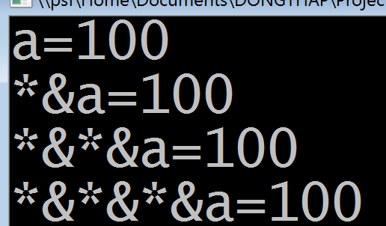
Toán tử *
#include <stdio.h>
#include <stdlib.h>
int main(){
int a = 100;
printf("a=%d\n", a);
printf("*&a=%d\n", *&a);
printf("*&*&a=%d\n", *&*&a);
printf("*&*&*&a=%d\n", *&*&*&a);
system("pause");
return 0;
}

Slide 23
Các phép toán trên con trỏ
Tăng và Giảm: ++, --
Cộng và trừ: +, -
Cộng và trừ kết hợp gán: +=, -=
So sanh: ==, !=
Gọi p là con trỏ có kiểu T: T *p;
Các phép cộng và trừ: làm con trỏ p tăng hay giảm một bội số của kích thước kiểu T.

Slide 24
Con trỏ và mảng
Con trỏ và mảng có nhiều điểm giống nhau
Con trỏ & mảng: giữ địa chỉ của ô nhớ
Con trỏ: giữa địa chỉ của ô nhớ nào đó (của biến khác, của bộ nhớ động)
Mảng: giữ địa chỉ của phần tử đầu tiên
=> có thể gán mảng vào con trỏ
Tuy nhiên, gán con trỏ vào mảng là không được

Slide 25
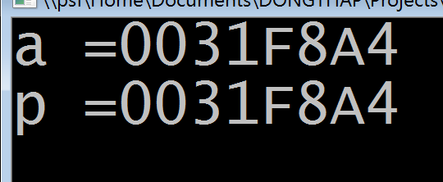
Con trỏ và mảng
#include <stdio.h>
#include <stdlib.h>
int main(){
int a[5];
int *p = a;
printf("a =%p\n", a);
printf("p =%p\n", p);
system("pause");
return 0;
}
Có thể gán con trỏ mảng vào con trỏ
=>
A và p có giữ cùng địa chỉ: địa chỉ của ô đầu tiên trên mảng

Slide 26
Con trỏ và mảng
Con trỏ và mảng có nhiều điểm giống nhau
Có cùng cách truỳ cập các ô nhớ
Dùng toán tử [ ]
Dùng toán tử * và +
int a[5];
int *p = a;
int id = 2;
a[id] = 100;
p[id] = 100;
*(a + id) = 100;
*(p + id) = 100;
Giống nhau

Slide 27
Con trỏ và mảng
Con trỏ và mảng cũng có điểm khác nhau
Mảng: các phần tử của mảng nằm trên STACK của chương trình
Con trỏ: Các phần tử mảng con trỏ chỉ đến có thể trên STACK hay HEAP

Slide 28
Cấp phát bộ nhớ động
Giúp người lập trình tạo ra mảng động. Không cần xác định số lượng phần tử của mảng động tại thời điểm biên dịch như mảng tĩnh
Mảng động sẽ được cấp phát trên HEAP
Mỗi khi xin cấp phát bộ nhớ
CẦN PHẢI giải phóng vùng nhớ xin được khi dùng xong

Slide 29
Cấp phát bộ nhớ động
Hàm xin bộ nhớ
malloc
calloc
realloc
Hàm giải phóng bộ nhớ
free

Slide 30
Cấp phát bộ nhớ động malloc
#include <stdio.h>
#include <stdlib.h>
typedef struct sPoint3D{float x, y, z;} Point3D;
int main(){
int *p1;
float *p2;
Point3D *p3;
int num = 100;
p1 = (int*)malloc(num*sizeof(int));
p2 = (float*)malloc(num*sizeof(float));
p3 = (Point3D*)malloc(num*sizeof(Point3D));
free(p1); free(p2); free(p3);
return 0;
}
Các biến con trỏ
Xin cấp bộ nhớ
Giải phóng bộ nhớ

Slide 31
Cấp phát bộ nhớ động malloc
p1 = (int*)malloc(num*sizeof(int));
num: số con số int cần xin
sizeof(int): kích thước của mỗi số nguyên.
➔ num*sizeof(int): số bytes cần thiết để xin
(Đối số truyền vào hàm malloc là số bytes bộ nhớ cần xin)

Slide 32
Cấp phát bộ nhớ động malloc
p1 = (int*)malloc(num*sizeof(int));
Hàm malloc trả về kiểu void* (kiểu vô định). Cần ép vào kiểu của bên tay trái
p1: kiểu int* ➔ ép vào int* bằng (int*)

Slide 33
Cấp phát bộ nhớ động malloc
#include <stdio.h>
#include <stdlib.h>
int main(){
int num = 100;
int *p1 = (int*)malloc(num*sizeof(int));
if(p1 == NULL){
printf("Xin khong duoc!\n");
exit(1);
}
else{
//Thuc hien cong viec tai day
free(p1);
}
return 0;
}

Slide 34
Cấp phát bộ nhớ động malloc
int *p1 = (int*)malloc(num*sizeof(int));
if(p1 == NULL){ ...} else { ...}
Hàm malloc trả về NULL nếu không xin được.
Lúc đó, không thể dùng bộ nhớ được!
Do đó, LUÔN LUÔN kiểm tra xem malloc có trả về NULL hay không

Slide 35
Cấp phát bộ nhớ động Ví dụ
Khai báo biến con trỏ đến các kiểu + xin cấp phát bộ nhớ động
typedef struct{
float x, y, z;
} Point3D;
int main(){
int num = 20;
int *int_ptr = (int*)malloc(num*sizeof(int));
char *str = (char*)malloc(num*sizeof(char));
double *double_ptr = (double*)malloc(num*sizeof(double));
Point3D *p_ptr = (Point3D*)malloc(num*sizeof(Point3D));
//Su dung
free(int_ptr);
free(str);
free(double_ptr);
free(p_ptr);
return 0;
}
Giải phóng các vùng nhớ sau khi sử dụng

Slide 36
Con trỏ và cấu trúc Khai báo
typedef struct{
float x, y, z;
} Point3D;
(1) Định nghĩa kiểu cấu trúc: Point3D
Point3D *p_ptr = (Point3D*)malloc(sizeof(Point3D));
// (4) Sử dụng
free(p_ptr);
(2) Khai báo con trỏ đến một mảng
(3) Xin cấp phát bộ nhớ trên HEAP,
p_ptr: giữ địa chỉ của ô nhớ đầu tiên trong vùng được cấp
(5) Giải phóng vùng nhớ

Slide 37
Con trỏ và cấu trúc Truy cập biến thành viên cấu trúc qua con trỏ
Ví dụ: gán các biến thành viên của cấu trúc Point3D
(*p_ptr).x = 4.5f; (*p_ptr).y = 5.5f; (*p_ptr).z = 6.5f;
p_ptr->x = 7.5f; p_ptr->y = 8.5f; p_ptr->z = 9.5f;
p_ptr : Ô nhớ (biến) chứa địa chỉ của một cấu trúc Point3D
(*p_ptr) : Nghĩa là vùng nhớ của cấu trúc Point3D
(*p_ptr).x : Nghĩa là vùng nhớ chứa biến x của cấu trúc Point3D
p_ptr->x : Nghĩa là vùng nhớ chứa biến x của cấu trúc Point3D, truy cập thông qua toán tử -> từ con trỏ p_ptr

Slide 38
Con trỏ và cấu trúc Truy cập biến thành viên cấu trúc qua con trỏ
Ví dụ: gán các biến thành viên của cấu trúc Point3D
(*p_ptr).x = 4.5f; (*p_ptr).y = 5.5f; (*p_ptr).z = 6.5f;
p_ptr->x = 7.5f; p_ptr->y = 8.5f; p_ptr->z = 9.5f;
Tổng quát:
<con trỏ> -> <Biến thành viên của cấu trúc>
Như:
p_ptr->x

Slide 39
Con trỏ và cấu trúc Chương trình minh hoạ
# include <stdio.h>
# include <stdlib.h>
typedef struct{
float x, y, z;
} Point3D;
int main(){
Point3D p = {1.5f, 2.5f, 3.5f};
Point3D *p_ptr = (Point3D*)malloc(sizeof(Point3D));
(*p_ptr).x = 4.5f; (*p_ptr).y = 5.5f; (*p_ptr).z = 6.5f;
p_ptr->x = 7.5f; p_ptr->y = 8.5f; p_ptr->z = 9.5f;
printf("p = [%-4.1f, %-4.1f, %4.1f]\n",
p.x, p.y, p.z);
printf("*p_ptr = [%-4.1f, %-4.1f, %4.1f]\n",
(*p_ptr).x, (*p_ptr).y, (*p_ptr).z);
printf("*p_ptr = [%-4.1f, %-4.1f, %4.1f]\n",
p_ptr->x, p_ptr->y, p_ptr->z);
free(p_ptr);
system("pause");
return 0;
}

Slide 40
Thứ tự các phép toán *, ++ và --
*p++ // *(p++)
*++p // *(++p)
++*p // ++(*p)
(*p)++ // Tăng vùng nhớ do con trỏ p chỉ đến
Khi nghi ngờ, hoặc không nhớ … hãy dùng toán tử () để phân giải độ ưu tiên

Slide 41
Con trỏ và const
int a = 20, b = 30, c = 40;
const int * ptr1 = &a;
//int const * ptr1 = &a;
int* const ptr2 = &b;
ptr1: có thể thay đổi được.
Giá trị mà ptr1 chỉ đến không thể thay đổi được
Ô nhớ ptr1 chỉ đến
(Không thể thay đổi được thông qua ptr1)
ptr1:

Slide 42
Con trỏ và const
int a = 20, b = 30, c = 40;
const int * ptr1 = &a;
int* const ptr2 = &b;
ptr2: Không thể thay đổi được giá trị của ptr2 = không thể làm ptr2 chỉ đến ô nhớ nào khác sau dòng này.
Giá trị mà ptr2 chỉ đến có thể thay đổi được qua tr.
Ô nhớ ptr2 chỉ đến
(Không thể thay đổi được ptr2)
ptr2:

Slide 43
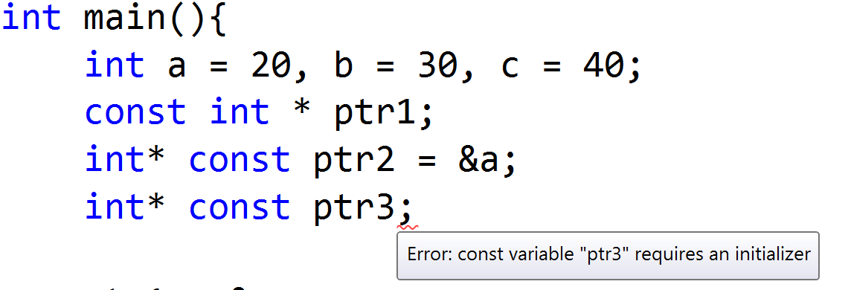
Con trỏ và const Các lỗi thông dụng
Ptr3: là con trỏ hằng nhưng không được khởi động tương tự như cho ptr2

Slide 44
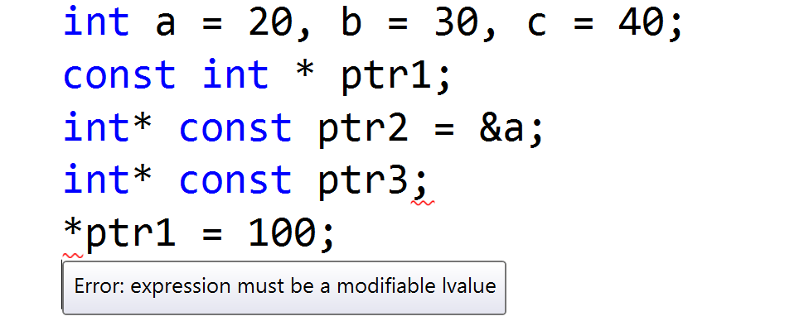
Con trỏ và const Các lỗi thông dụng
Giá trị mà ptr1 chỉ đến không thay đổi được qua con trỏ ptr1.
Do đó, nó không thể nằm bên trái biểu thức gán

Slide 45
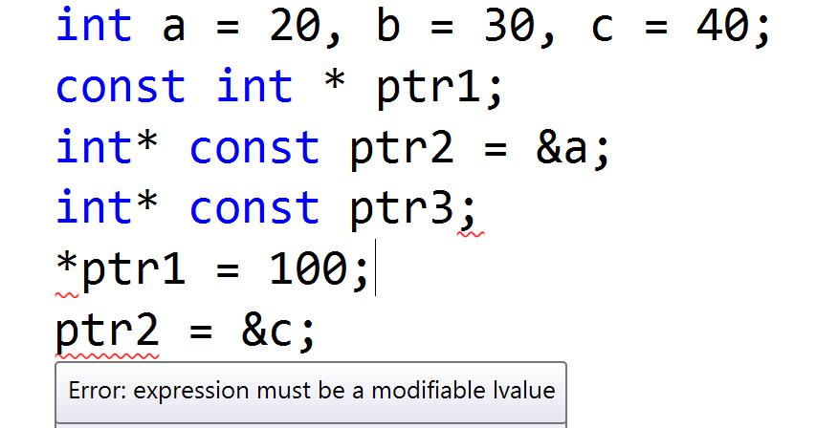
Con trỏ và const Các lỗi thông dụng
Con trỏ ptr2 là hằng số, nó chỉ nhận giá trị khởi động
Sau đó, không thể làm ptr2 chỉ đến đối tượng nào khác

Slide 46
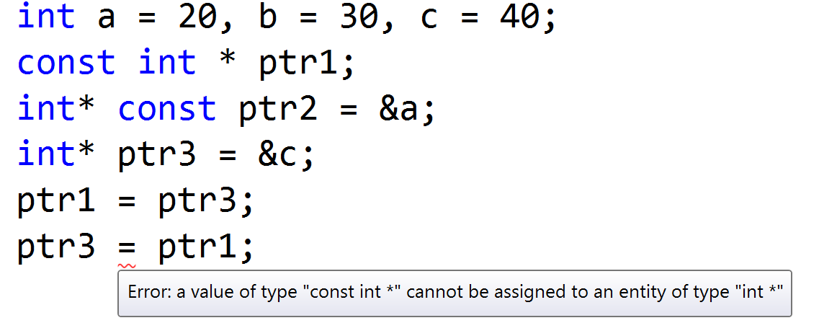
Con trỏ và const Các lỗi thông dụng
ptr3: con trỏ bình thường, thay đổi được nó và giá trị nó chỉ đến
Gán con trỏ ptr1 vào ptr3: khiến cho giá trị mà ptr1 chỉ đến có thể thay đổi được
→ bộ biên dich không cho phép.
Vì nếu cho phép thì ý nghĩa của ptr1 không còn.
Người lập trình luôn luôn có thể thay đổi nội dung mà ptr1 chỉ đến, bằng cáhch dùng con trỏ phụ.

Slide 47
Con trỏ và const Các lỗi thông dụng
-> OK
-> LỖI
ptr3: con trỏ bình thường, thay đổi được nó và giá trị nó chỉ đến
Gán con trỏ ptr1 vào ptr3: khiến cho giá trị mà ptr1 chỉ đến có thể thay đổi được
→ bộ biên dich không cho phép.
Vì nếu cho phép thì ý nghĩa của ptr1 không còn.
Người lập trình luôn luôn có thể thay đổi nội dung mà ptr1 chỉ đến, bằng cáhch dùng con trỏ phụ.

Slide 48
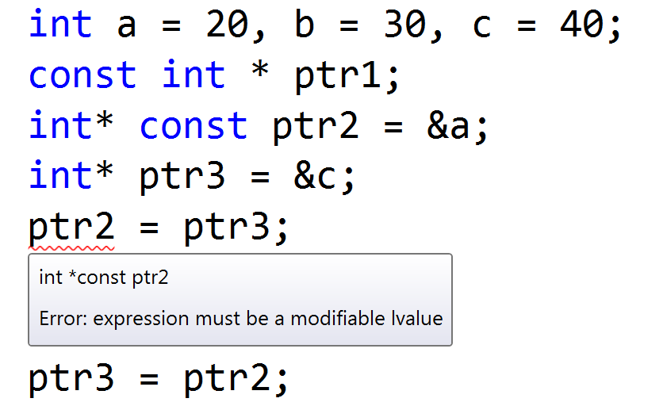
Con trỏ và const Các lỗi thông dụng
-> LỖI
-> OK
ptr2: không thể thay đổi giá trị được

Slide 49
Con trỏ đến con trỏ
int x;
int* px = &x;
int** ppx = &px;
int*** ppx = &ppx;

Slide 50
Con trỏ đến con trỏ
int x;
10
x = 10;
int* px = &x;
*px = 10;
int** ppx = &px;
**ppx = 10;
int*** ppx = &ppx;
***pppx = 10;

Slide 51
Con trỏ void
void *ptr: là con trỏ chưa định kiểu
Có thể được ép kiểu về kiểu mong muốn
Như các hàm malloc và free
Con trỏ void giúp chương trình uyển chuyển,
Nhưng rủi ro đi kèm: bộ biên dịch không thể kiểm tra tương thích kiểu tại thời điểm biên dịch

Slide 52
Bài tập
Hiện thực lại các bài tập về array nhưng dữ liệu các array nằm trên bộ nhớ HEAP

